Slide 1
Обслуживание прерываний
Для организации прерывания в процессоре предусмотрен единственный вход INT. С помощью двух команд (разрешение прерывания – EI, запрет прерывания – DI) можно менять состояние триггера разрешения прерывания в процессоре.
Выход этого триггера выведен в виде сигнала INTE. Если этот сигнал равен нулю, то процессор будет реагировать на сигнал прерывания. Чтобы исключить конфликты в этом случае сигналом INTE с помощью коньюнкторов схемотехнически можно запретить устройствам формирование сигнала прерывания INT. Если же прерывание разрешено, то процессор анализирует состояние входного сигнала INT в последнем машинном цикле каждой команды.
Если поступает активный сигнал, то процессор приостанавливает работу по основной программе и формирует сигнал подтверждения прерывания INTA. По этому сигналу внешний контроллер может реализовать 2 принципа векторного прерывания.
В первом случае, контроллер прерывания в ответ на сигнал INTA формирует код операции CALL. Принимая этот код операции, процессор повторяет формирование сигнала INTA дважды. В ответ на эти сигналы контроллер прерывания передаёт двухбайтовый адрес начала подпрограммы, тем самым определяется алгоритм обслуживания данного прерывания.

Slide 2
Обслуживание прерываний
Во втором случае в ответ на сигнал подтверждения прерывания INTA устройство, запросившее прерывание, формирует восьмиразрядный вектор прерывания, который соответствует одной из восьми команд рестарта. Формат вектора прерывания следующий 11ХХХ111.
Отмеченные три позиции определяют номер команды рестарта. Если в этих позициях нули, то процессор обращается под действием сигнала прерывания к содержимому ячейки памяти с адресом А=0, т.е. перезапускается фактически. В общем виде процессор принимая вектор прерывания формирует следующий адрес А=0000000000ХХХ000. В этом случае оказывается, что адреса с 0 до 111111 заняты подпрограммами обслуживания прерываний, причём для каждого из восьми возможных векторов прерывания отводится всего восемь ячеек памяти на подпрограмму.
Если восьми отведённых ячеек не достаточно, проблема решается программным путём. После получения вектора прерывания процессор в следующих двух машинных циклах передаёт в стековую память содержимое программного счётчика, который при этом содержит адрес очередной команды основной программы и только после этого в программный счётчик помещается начальный адрес обслуживания подпрограммы прерывания. Подпрограмма должна содержать команду возврата, чтобы процессор вернул содержимое программного счётчика из стековой памяти.

Slide 3
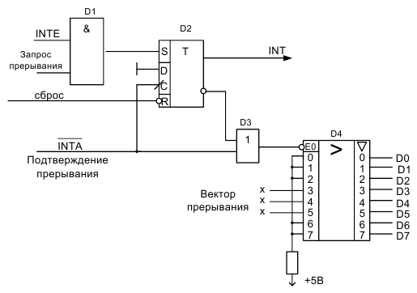
Аппаратная реализация цепи прерывания
При включении питания системный сброс приводит триггер D2 в нулевое состояние, при котором сигнал INT=0. В этом случае на инверсном выходе триггера формируется единица, которая через дизьюнктор D3 запрещает работу магистрального усилителя D4. Если прерывание разрешено сигналом INTE, то единичный импульс по цепи прерывания переводит триггер D2 в единицу, на прямом выходе триггера формируется сигнал прерывания, в ответ на который процессор формирует нулевой уровень подтверждения прерывания.
Появление нуля на INTA вызывает совпадение нулей на входе дизьюнктора D3, что приводит к разрешению работы D4. Сформированный на его входах вектор прерывания подаётся на шину данных, с которой процессор переписывает этот вектор в регистр кодов операций IR.
По завершении действия сигнала INTA по нарастающему фронту триггер D2 возвращается в нулевое состояние и сигнал прерывания заканчивает своё действие.

Slide 4
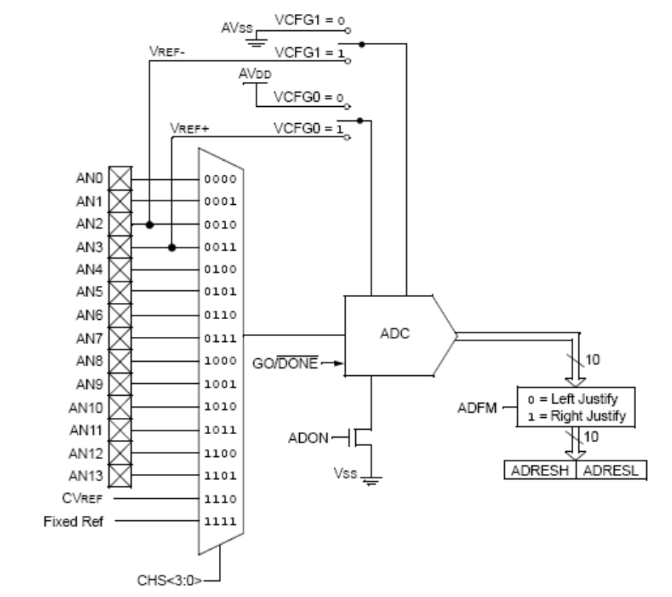
Аналого-цифровой преобразователь
Десятиразрядный АЦП, метод последовательного приближения (поразрядного уравновешивания) принимает аналоговый сигнал с аналогового мультиплексора на устройство выборки и хранения (УВХ) аналогового сигнала. Мультиплексор принимает сигналы с 14 входов контроллера, помеченных символами AN0…AN13.

Slide 5
Аналого-цифровой преобразователь
Выбор входа осуществляется с помощью четырёх разрядов <5….2> управляющего регистра ADCON0 (A/D Control Register 0) - CHS3, CHS2, CHS1, CHS0.
С помощью второго регистра «ADCON1» производится выбор способа формирования двух опорных уровней VREF+ и VREF- , которые определяют границы диапазона измерения и преобразования АЦП. При нулях в этих разрядах в качестве VREF- используется уровень аналоговой земли VSS, а в качестве верхней границы диапазона аналогового сигнала VREF+ используется напряжение питания микроконтроллера VDD.
Если VCFG1 и VCGF0 равны единице, то опорные напряжения VREF+ и VREF- принимаются контроллером из внешней среды с помощью входов AN3 и AN2 соответственно с потерей при этом этих каналов.

Slide 6
Аналого-цифровой преобразователь
Старший разряд регистра (разряд 7 с именем ADFM) определяет способ представления (форматирования) десятиразрядного результата в двух выходных восьмиразрядных регистрах ADRESH (старшие разряды) и ADRESL (младшие разряды). Если ADFM=0, то старшие восемь разрядов результата располагаются в ADRESH, а младшие два разряда помещаются в разрядах 7 и 6 регистра ADRESL, а при ADFM=1 младшие восемь разрядов располагаются в регистре ADRESL, а в разрядах 1 и 0 регистра ADRESH располагаются старшие два разряда результата.
Запуск процесса преобразования осуществляется записью в первый разряд регистра ADCON0 единицы - GO/^DONE. По окончании преобразования АЦП устанавливает ноль в этом разряде, что может служить признаком готовности результата, и формирует сигнал прерывания, который может быть использован как признак окончания преобразования, так и способом выхода контроллера из режима малого потребления энергии SLEEP.

Slide 7
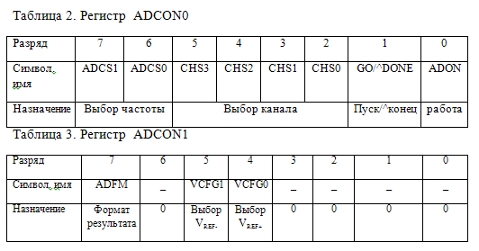
Аналого-цифровой преобразователь

Slide 8
Алгоритм программирования АЦП
1. С помощью регистра TRIS с учётом номера канала и определения номера разряда соответствующего порта, который будет работать по приёму аналоговой информации, ориентировать выбранный разряд на ввод.
2. С помощью регистров ANSEL и ANSELH настроить соответствующий выбранному каналу разряд на ввод аналоговой информации записью в этот разряд единицы. Автоматически контроллер ориентирован на ввод аналоговой информации во все необходимые разряды этих регистров. Лучше продублировать ориентацию выбранного канала на ввод аналоговой информации.
3. С помощью регистров ADCON1 и ADCON0 выбрать: 1. формат результата (ADFM), 2. способ подачи опорных напряжений (VCFG1, VCFG0), 3. рабочую частоту (ADCS1, ADCS0), 4. номер канала (CHS[3/0]), 5. включить АЦП (ADON).
4. Выполнить процедуры подготовки системы прерываний контроллера, если требуется.
5. Выдержать интервал времени для завершения переходных процессов включения АЦП (примерно 5мкс)
6. Запустить процедуру преобразования установкой единицы в первом разряде ADCON0 (GO/^DONE=1)
7. Ожидать окончания процесса преобразования, контролируя состояние бита GO/^DONE или ожидая реакции системы прерывания.
8. Прочесть результат с учётом формата и требуемого числа разрядов
9. Сбросить флаг прерывания от АЦП, если надо.

Slide 9
Аналого-цифровой преобразователь
start
banksel ADCON1
movlw 0x00
movwf ADCON1 ;левый сдвиг результата в регистрах ADRESH и ADRESL. старшие разряды 10-разрядного результата окажутся в регистре ADRESH
banksel TRISA
bsf TRISA,0; нулевой разряд порта A ориентируем на ввод
clrf TRISD ; регистр D настраиваем на вывод
banksel ANSEL ;регистры ANSEL и ANSELH настраиваем так, чтобы только нулевой канал АЦП был ориентирован на приём аналогового сигнала
movlw 0x01
movwf ANSEL
banksel ANSELH
movlw 0x00
movwf ANSELH
banksel ADCON0
movlw 0x81
movwf ADCON0 ;частота синхронизации АЦП равна Fosc/32, включается питание АЦП
m2
banksel count ;задержка для включения АЦП
movlw 0x10
movwf count
delay decfsz count,1
goto delay
banksel ADCON0
bsf ADCON0,1 ;запуск АЦП
m1
btfsc ADCON0,1 ;ожидание окончания преобразования
goto m1
banksel ADRESH ;посылка старших разрядов в порт D
movf ADRESH,0
movwf PORTD
goto m2 ;повторение измерения
end

Slide 10
Модуль CCP
Микроконтроллер содержит два модуля CCP: CCP1 и CCP2. Каждый модуль CCP (захват/сравнение/ШИМ) содержит два восьмиразрядных регистра (CCPR1L, CCPR1H для CCP1 и CCPR2L, CCPR2H для ССP2), которые могут быть использованы в качестве 16-разрядного регистра захвата данных (считывание на лету), 16-разрядного регистра сравнения и двух восьмиразрядных регистров (ведущий/ведомый) ШИМ.
Управление режимами работы этих модулей осуществляется с помощью регистров CCP1CON и CCP2CON для CCP1 и CCP2 соответственно. С внешней средой эти модули связываются через два разряда порта C: PORTC[2] для CCP1 и PORTC[1] для CCP2.

Slide 11
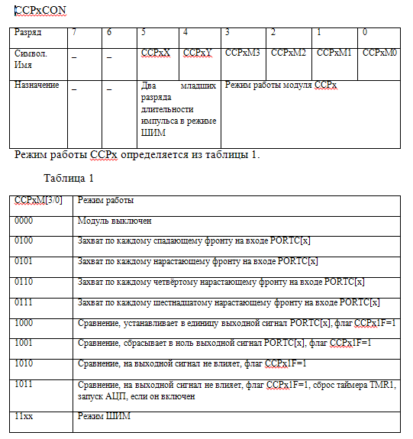
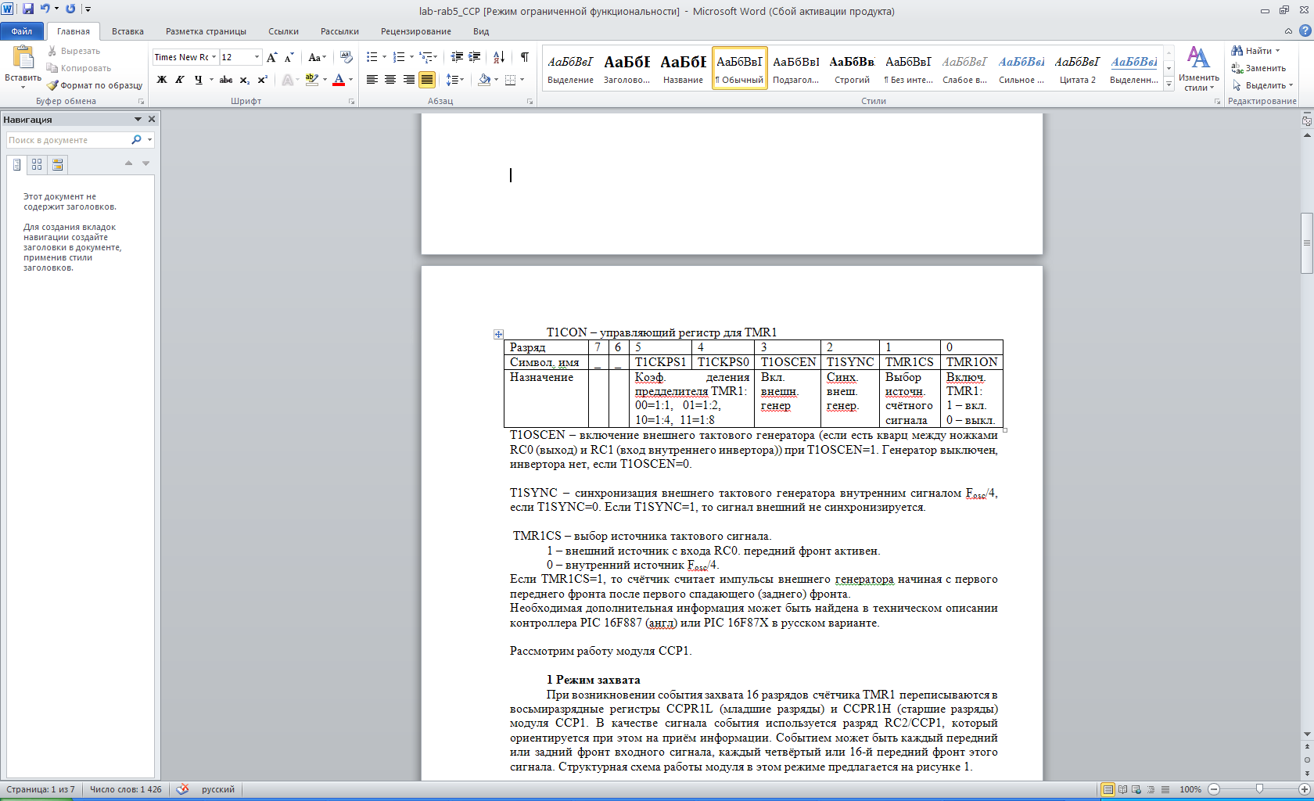
Модуль CCP

